Slide 1

Český ráj
Královéhradecký kraj
Tato práce je šířena pod licencí CC BY-SA 3.0. Odkazy a citace jsou platné k datu vytvoření této práce.
VY_32_INOVACE_07_38

Slide 2
Český ráj (německy Böhmisches Paradies) je název pro území ve středním Pojizeří, které vyniká vysokou koncentrací přírodních i historických památek. Název Český ráj původně označoval oblast Litoměřicka (dnes zvanou Zahrada Čech), osídlenou německy mluvícím obyvatelstvem. Současné vymezení vzniklo ve 2. polovině 19. století. Jako jeho autoři bývají uváděni lázeňští hosté, kteří navštěvovali lázně Sedmihorky první doložené použití však pochází od redaktora Václava Durycha z roku 1886.
Území ležící zhruba 90 km severovýchodně od Prahy je přibližně ohraničeno městy: Sobotka, Mnichovo Hradiště, Sychrov, Frýdštejn, Železný Brod, Semily, Lomnice nad Popelkou, Železnice a Jičín. Za "srdce Českého ráje" je tradičně považován Turnov. Hlavními dominantami kraje je hora Kozákov a zřícenina hradu Trosky. Významná jsou také skalní města, především Prachovské skály, Příhrazské skály, Hruboskalsko a rybníky, např. Žabakor, Komárovský rybník a rybníky v podtroseckých a podkosteckých údolích.
Český ráj je také název pro chráněnou krajinnou oblast, existující od roku 1955, jež obsahuje pouze tři menší nespojitá území v rámci větší pomyslné oblasti turistického regionu Český ráj.

Slide 3
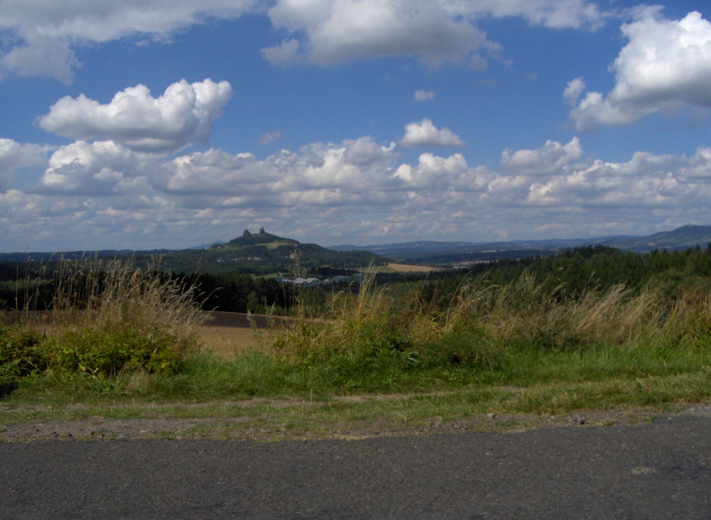
Pohled na krajinu Českého ráje,
v pozadí zřícenina Trosky
Obr. 1

Slide 4
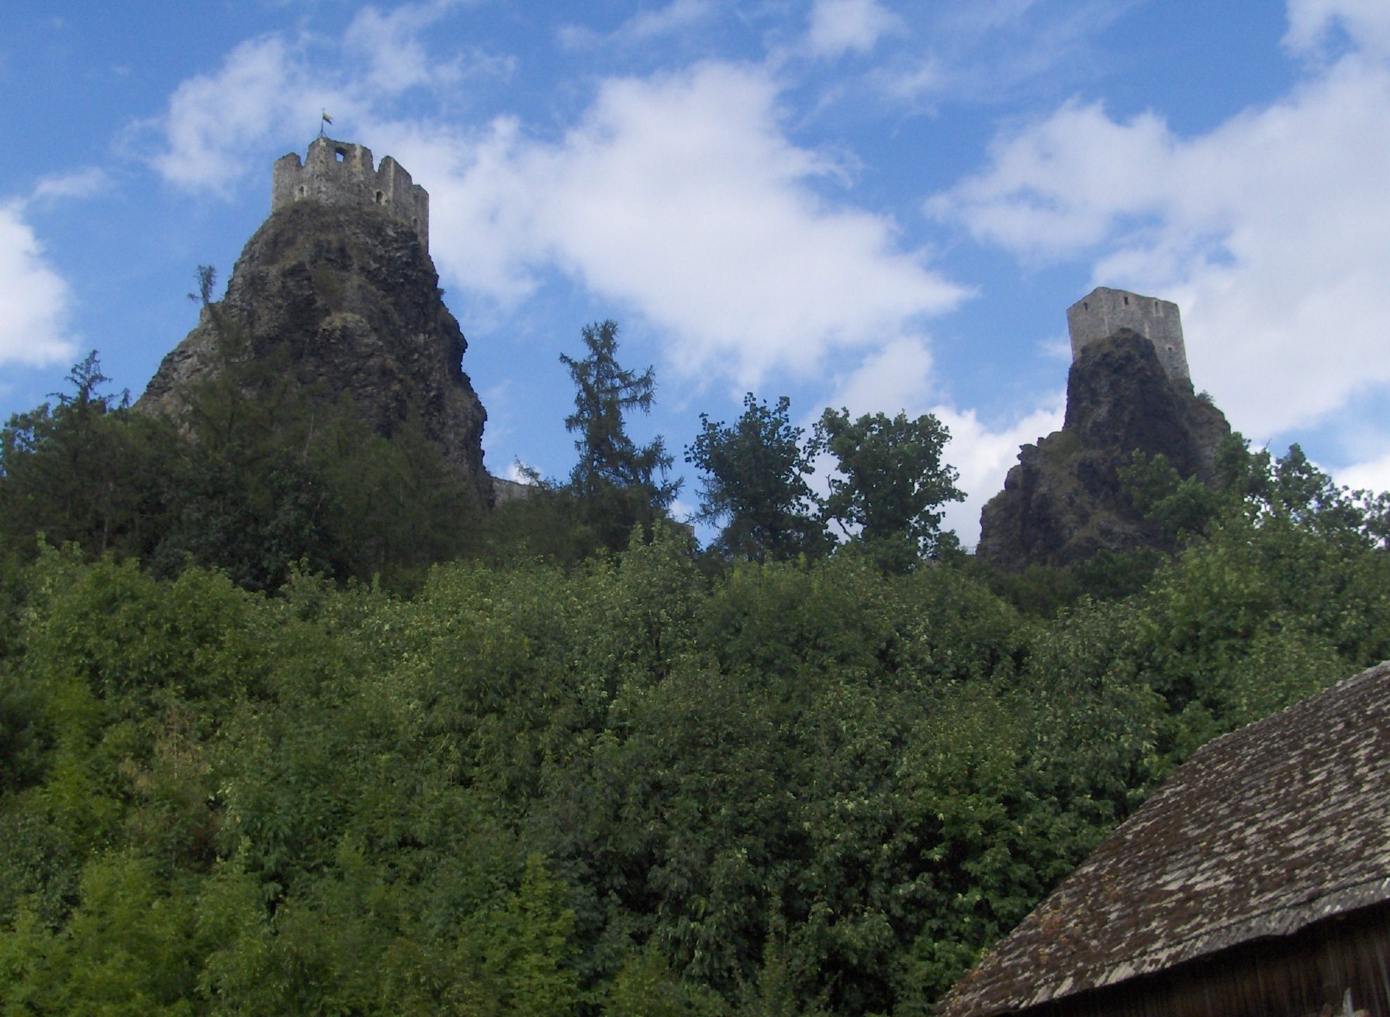
Zřícenina hradu Trosky
Obr. 2

Slide 5
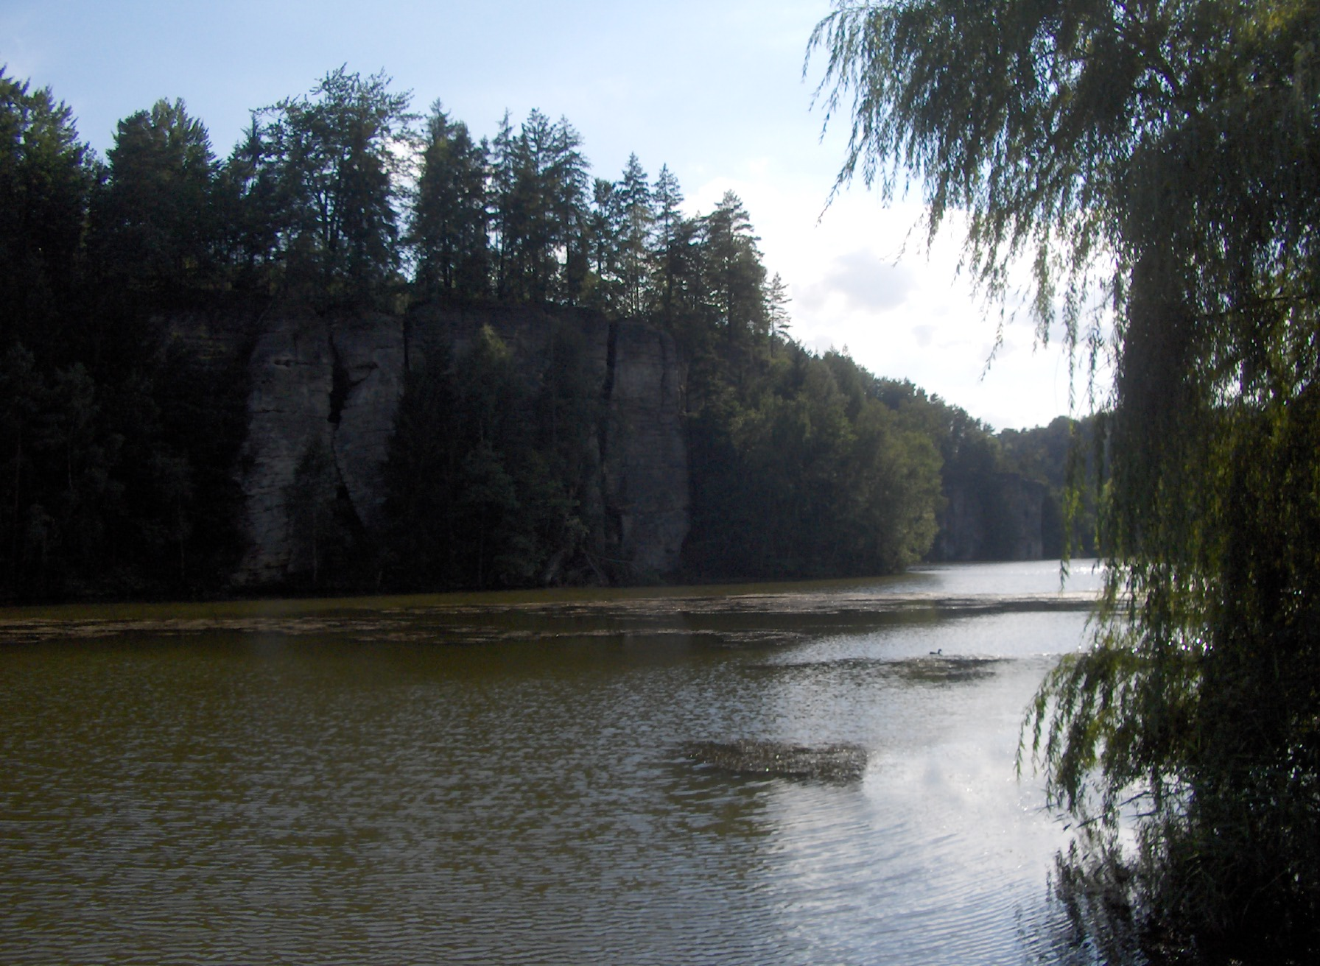
Rybník Věžák – malebné místo Českého ráje.
Točil se zde film „Jak dostat tatínka do polepšovny“
Obr. 3

Slide 6
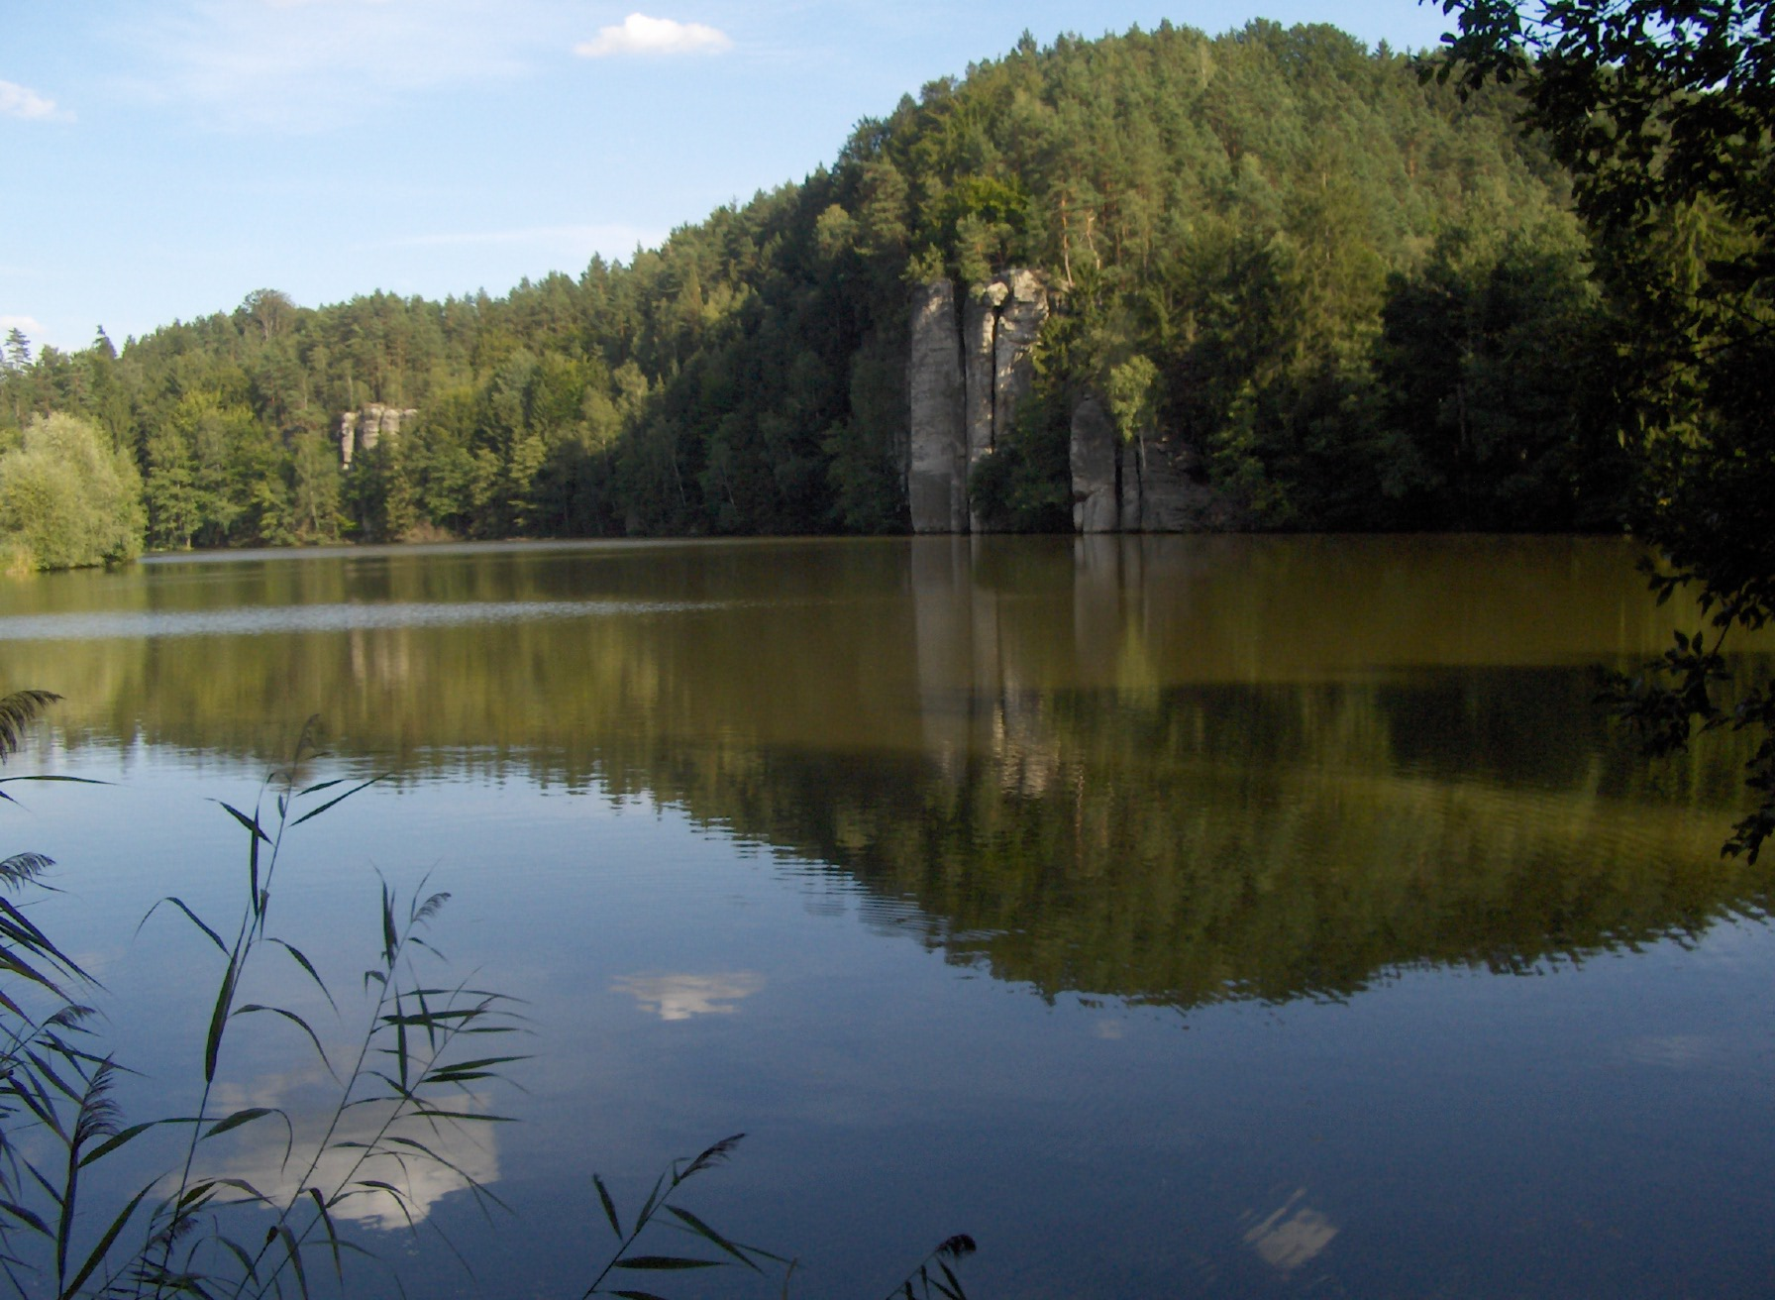
Rybník Věžák
Obr. 4

Slide 7
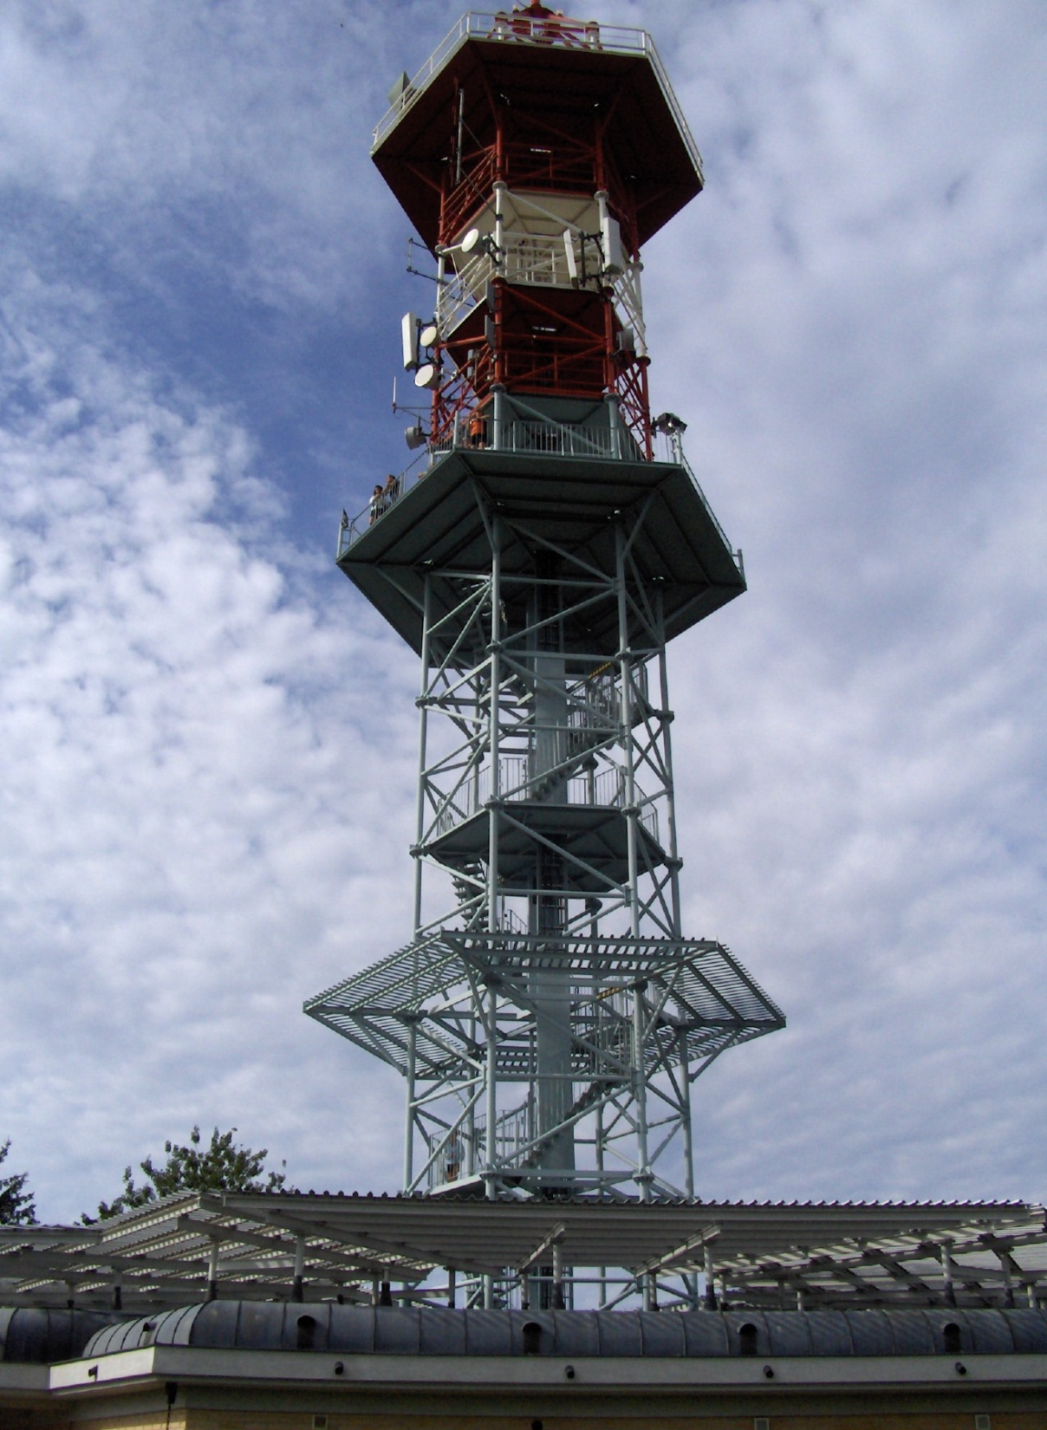
Rozhledna
K O Z Á K O V
Jedna z dominant
Českého ráje
Obr. 5

Slide 8
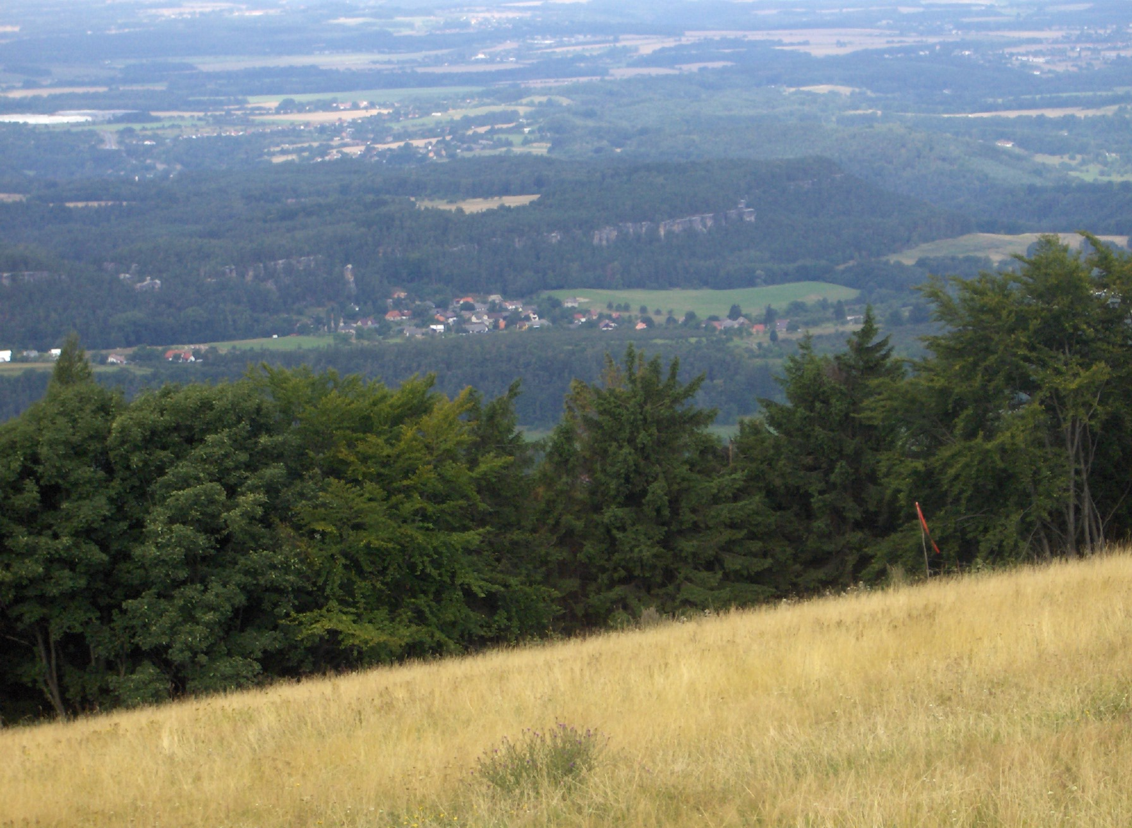
Pohled na Český ráj z vrchu Kozákov
Obr. 6

Slide 9
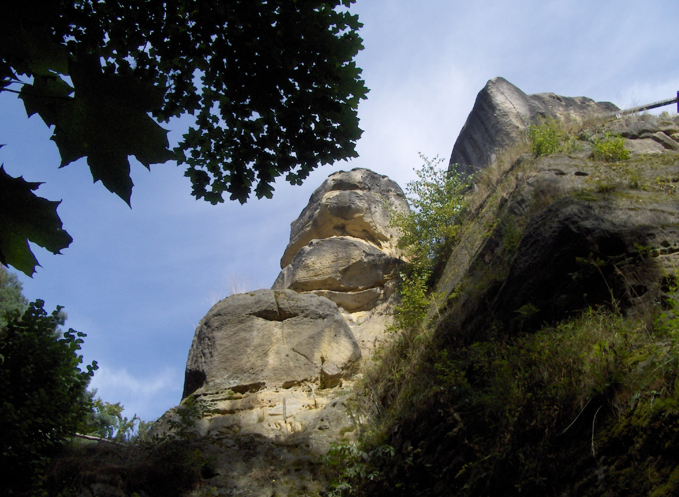
Všude přítomné pískovcové skály
Obr. 7

Slide 10
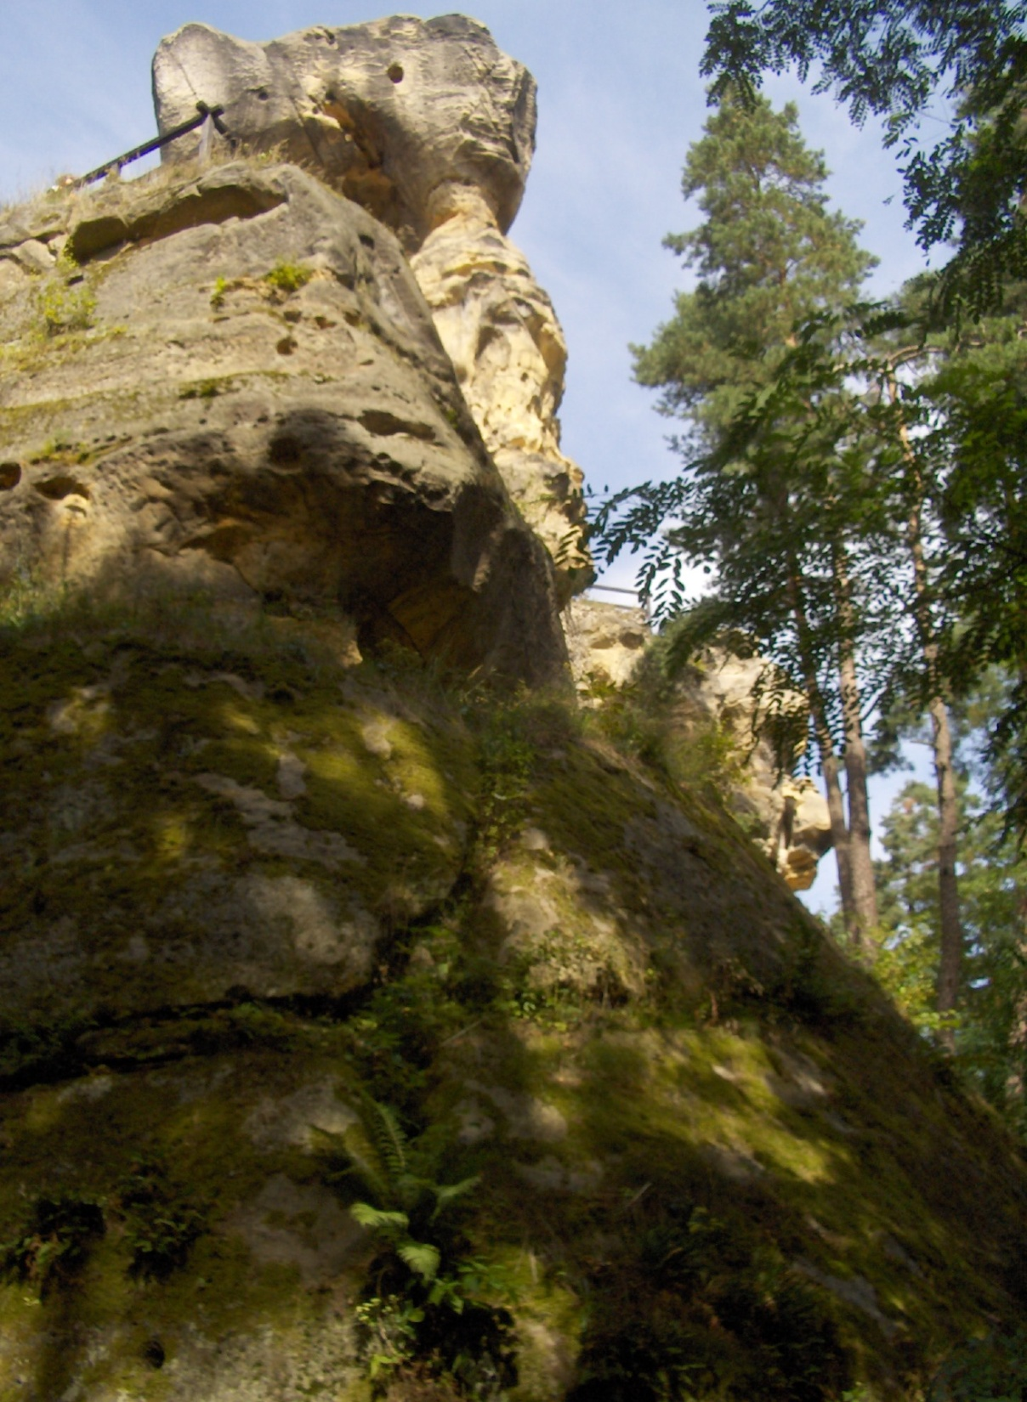
Pískovcové skály
Obr. 8

Slide 11
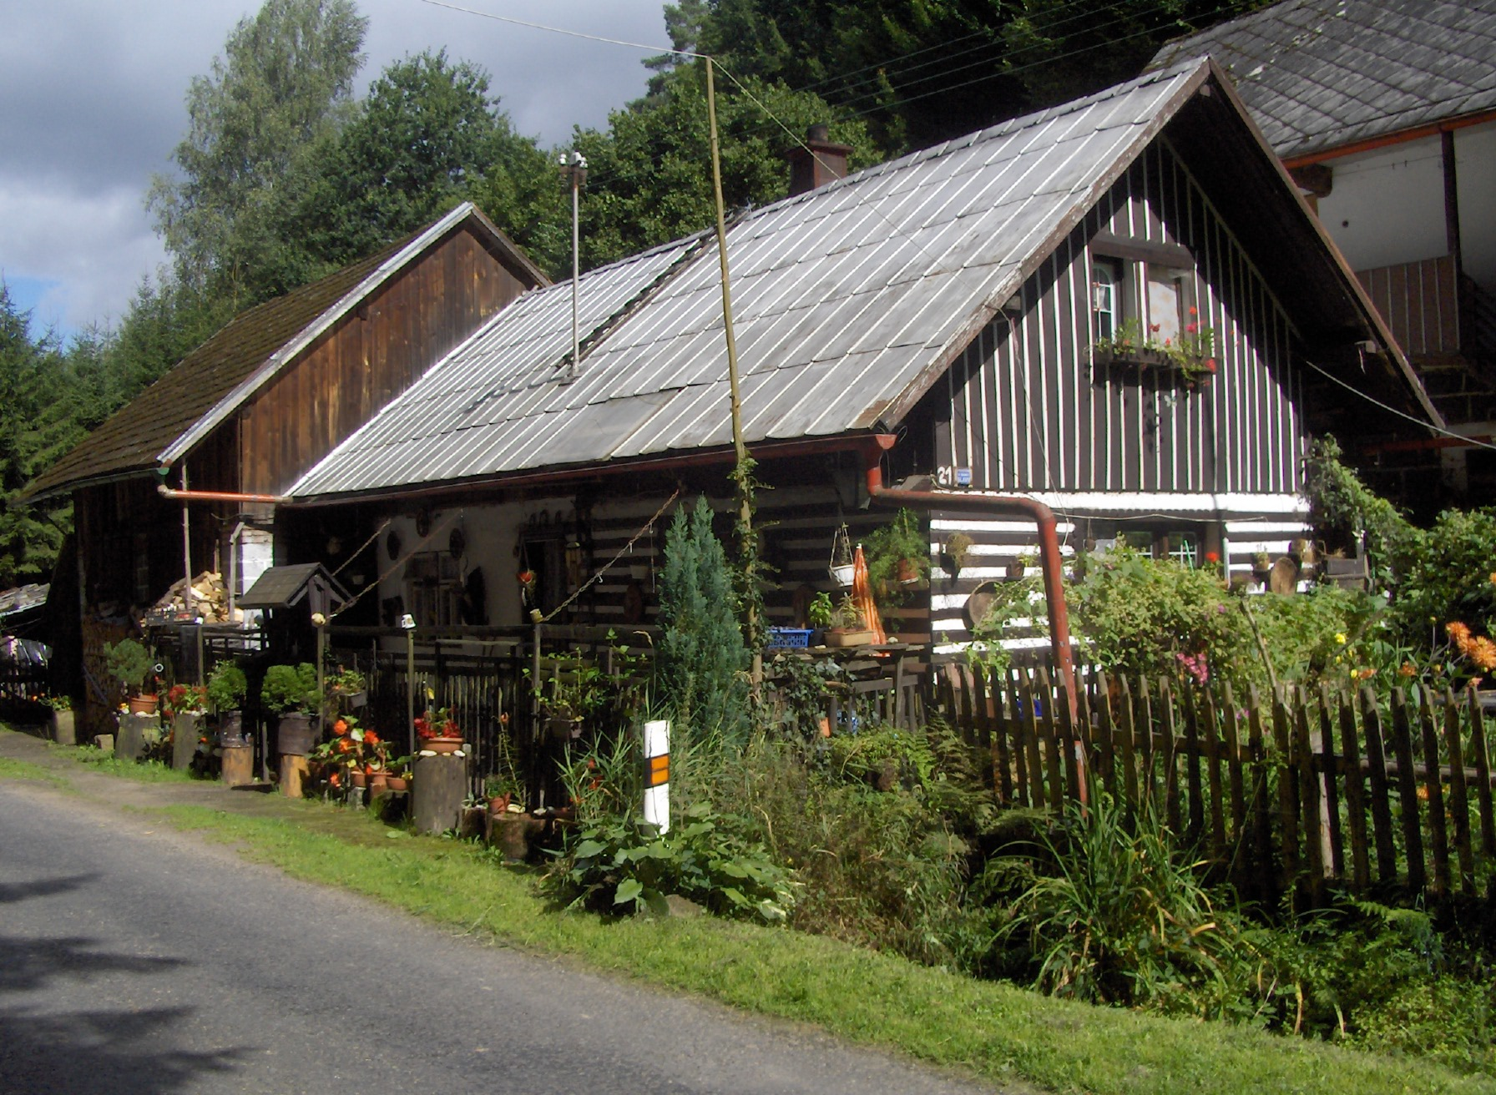
V kraji jsou zachovány prvky lidové architektury
Obr. 9

Slide 12
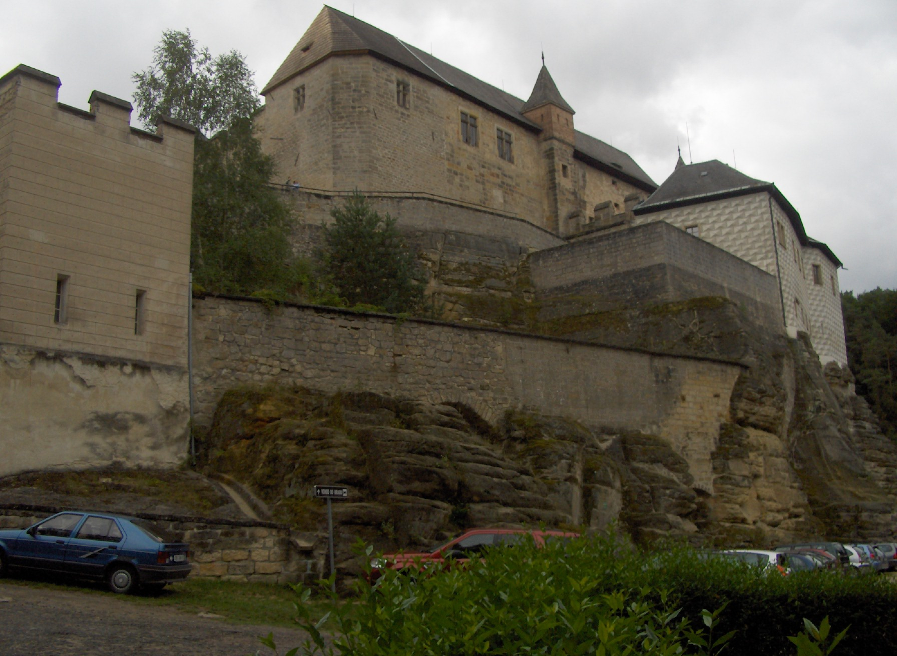
Hrad Kost
Obr. 10

Slide 13
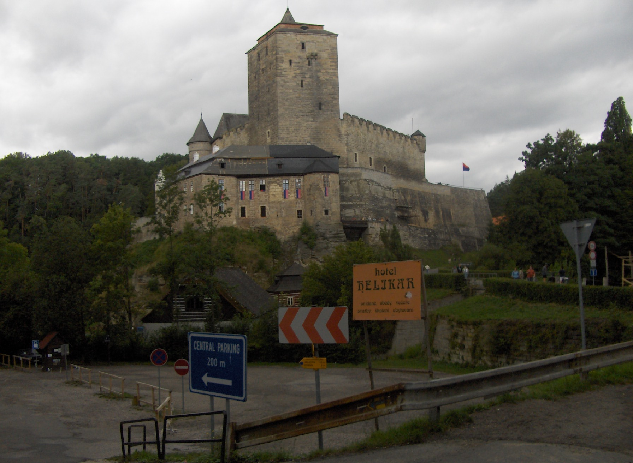
Hrad Kost
Obr. 11

Slide 14
Samostatná práce s atlasem.
(zapsat do sešitu)
Jak se nazývají dvě nejznámější dominanty tohoto kraje
a) zřícenina ……………………………
b) hora s rozhlednou …………………
2. Za srdce Českého ráje je považováno město …………….
3. Významná a zajímavá jsou také skalní města a)………………………….
b)…………………………….

Slide 15
Zdroje:
Text:
Český ráj. In: Wikipedia: the free encyclopedia [online]. San Francisco (CA): Wikimedia Foundation, 2001- [cit. 2013-03-09]. Dostupné z: http://cs.wikipedia.org/wiki/%C4%8Cesk%C3%BD_r%C3%A1j
Foto
Obr. 1 – 11
Pochází z archivu autora.

Slide 16
Škola: Základní škola Trávníky Otrokovice, příspěvková organizace
Číslo projektu: CZ.1.07/1.4.00/21.2637
Název výukového materiálu: Český ráj
Autor: Radomír Schoř
Vytvořeno: 9. dubna 2013
Ročník: osmý
Vzdělávací oblast: Člověk a příroda
Vzdělávací obor: Zeměpis
Tematický okruh: Regiony ČR
Téma: Královéhradecký kraj
Pomůcky: Atlas ČR, dataprojektor, PC
Anotace: Materiál poukazuje na jednu z nejzajímavějších lokalit v ČR.

